Slide 1
МБОУ "Средняя общеобразовательная школа №16" ДО №1 г. Сергиев Посад
Грунина Ника группа «Непоседы»
История семьи-история страны

Slide 2


Slide 3
История семьи тесно переплетается с историей родного края и страны в целом. Вот почему так важно бережно хранить и передавать традиции и обычаи своей семье. Знание истории своей семьи, её обычаев и традиций рождает интерес к культурным традициям российского народа и является основой патриотизма.

Slide 4
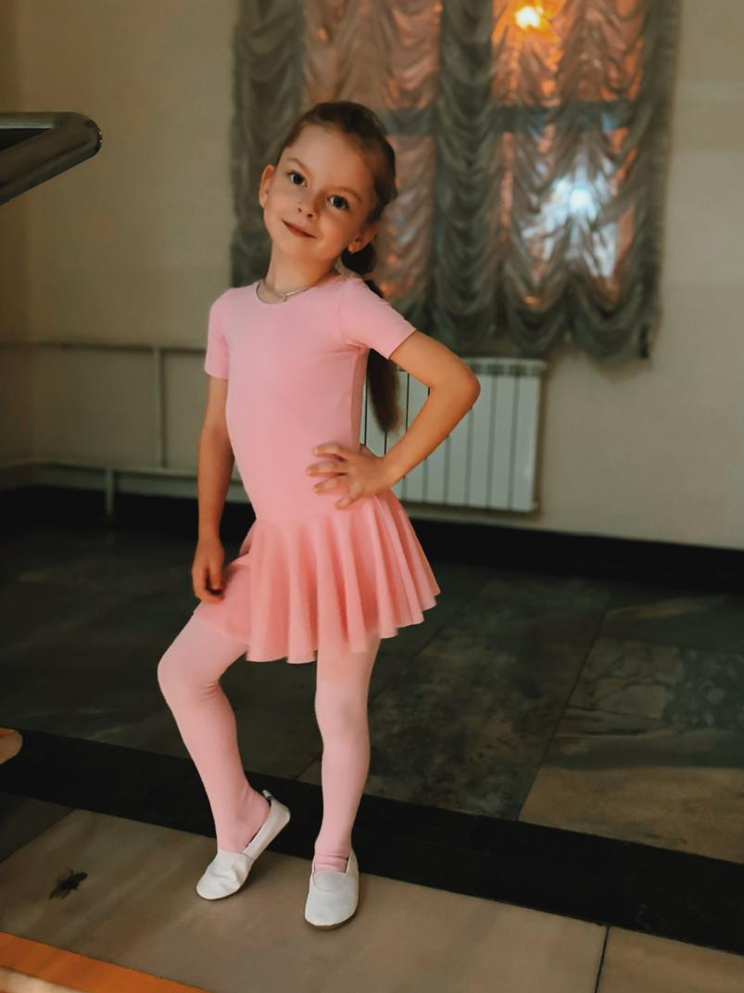
Меня зовут Ника, мне 5 лет, и сейчас я расскажу вам историю своей семьи

Slide 5
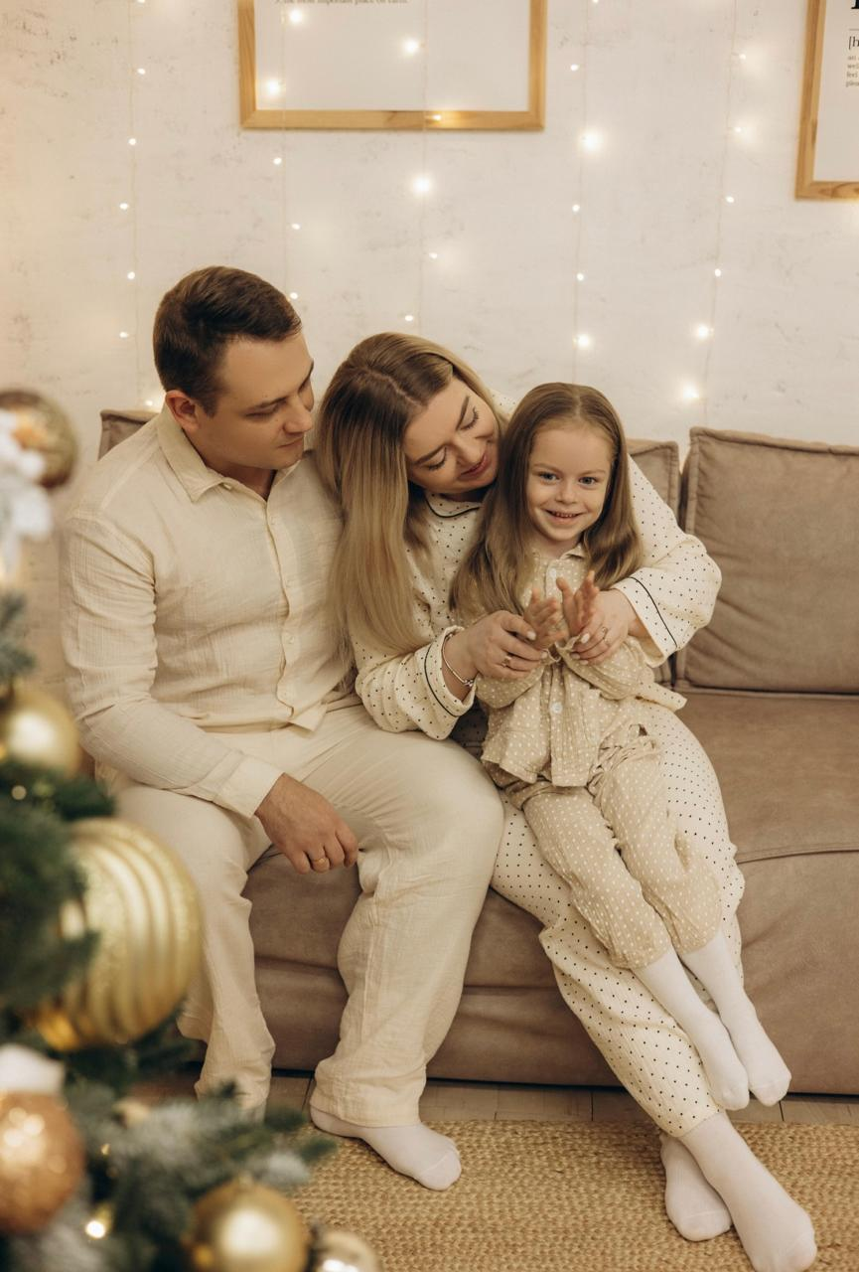
Мои папа и мама
Моя мама Грунина Инна Дмитриевна работает в колледже, преподает и проверяет учебные программы.
Мой папа Грунин Евгений Александрович работает в фирме по производству ПЭТ ленты, он заместитель начальника коммерческого отдела. Мои мама и папа вместе со школьной парты, учились в одной школе №16 , а после в одном университете.

Slide 6
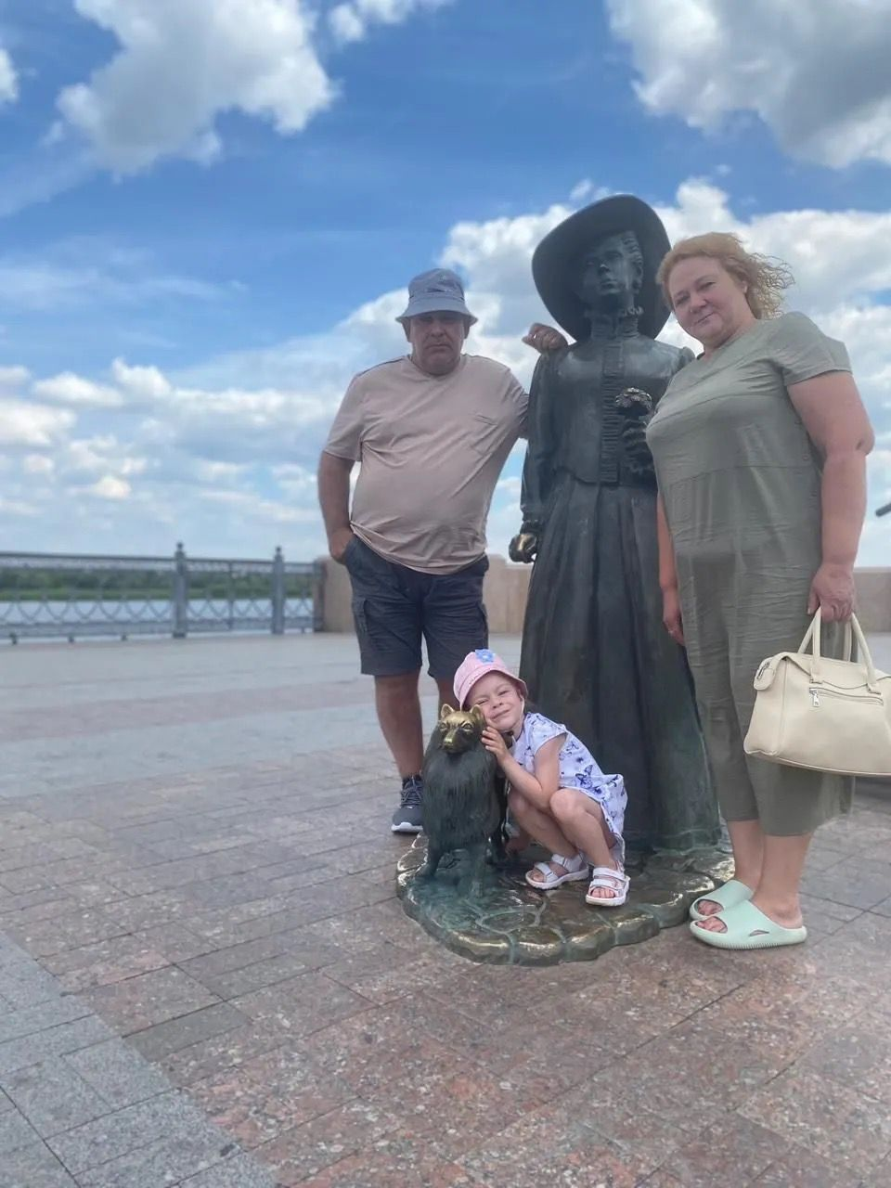
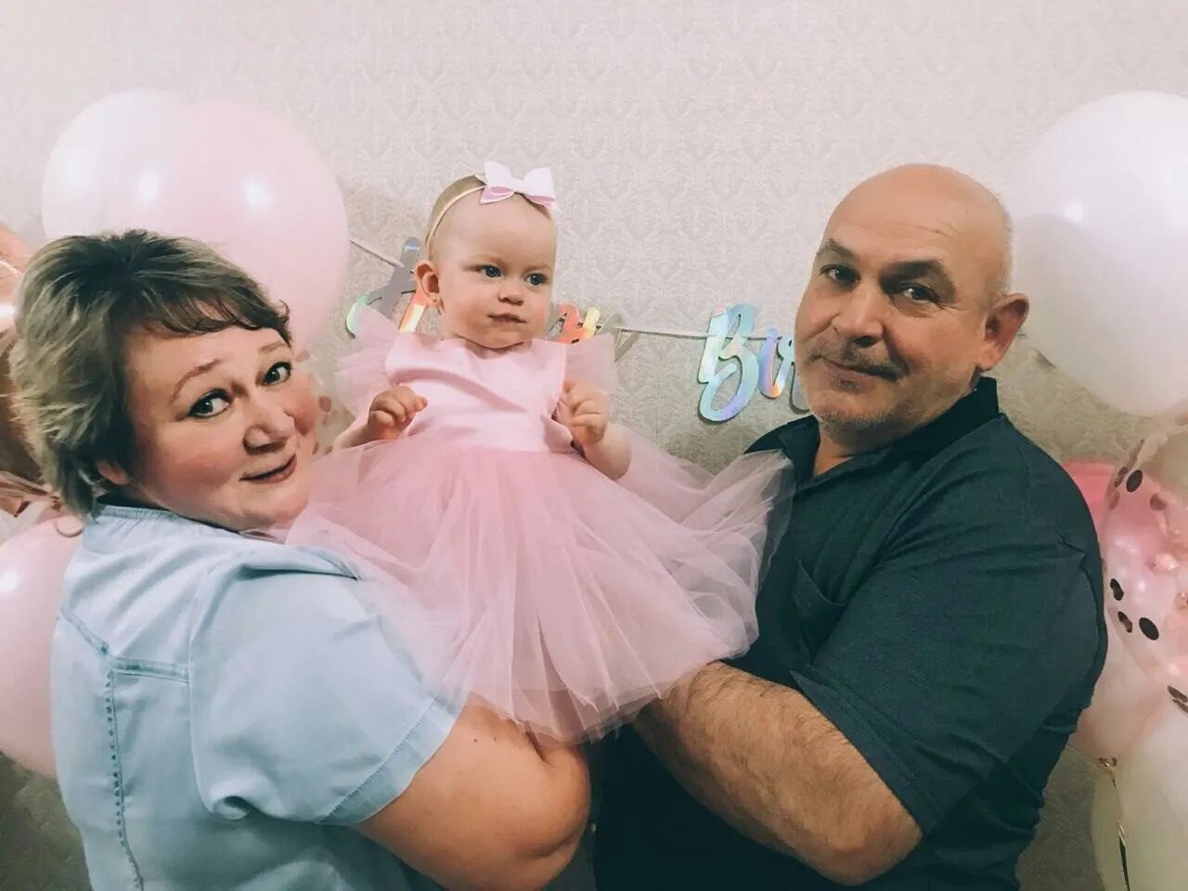
Мои бабушка и дедушка
Моя бабушка Грунина Елена Александровна и дедушка Грунин Александр Юрьевич
они работают в организации в сфере производства комплектующих для радиотехнической промышленности.
Моя бабушка родом из Пензы, а дедушка родился в Загорске.
Познакомились они , когда бабушка приехала в Загорск учиться.

Slide 7
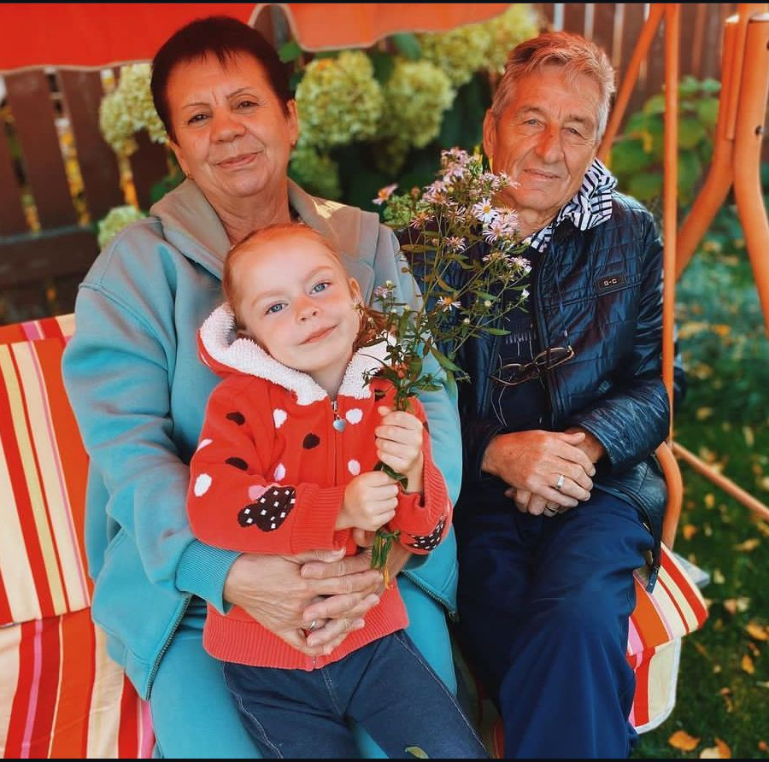
Мои прабабушка и прадедушка
А это моя прабабушка Демяшева Тамара Владиславовна, родилась и выросла в г. Астрахань так же, как и прадедушка Демяшев Алексей Петрович. Мой прадедушка Леша работал главным инженером, разрабатывал проекты мирового уровня.
А прабабушка Тома много лет работала гл. бухгалтером в соц. защите, после в Администрации нашего города, сейчас они оба на пенсии, помогают воспитывать внуков.
Их история жизни очень интересна, вместе они уже 51 год!

Slide 8
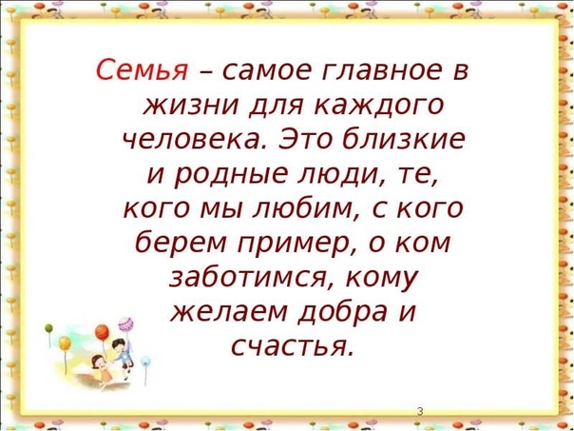

Slide 9

А сейчас я расскажу о тех, кого нет рядом, но вся моя семья помнит и гордиться ими!

Slide 10
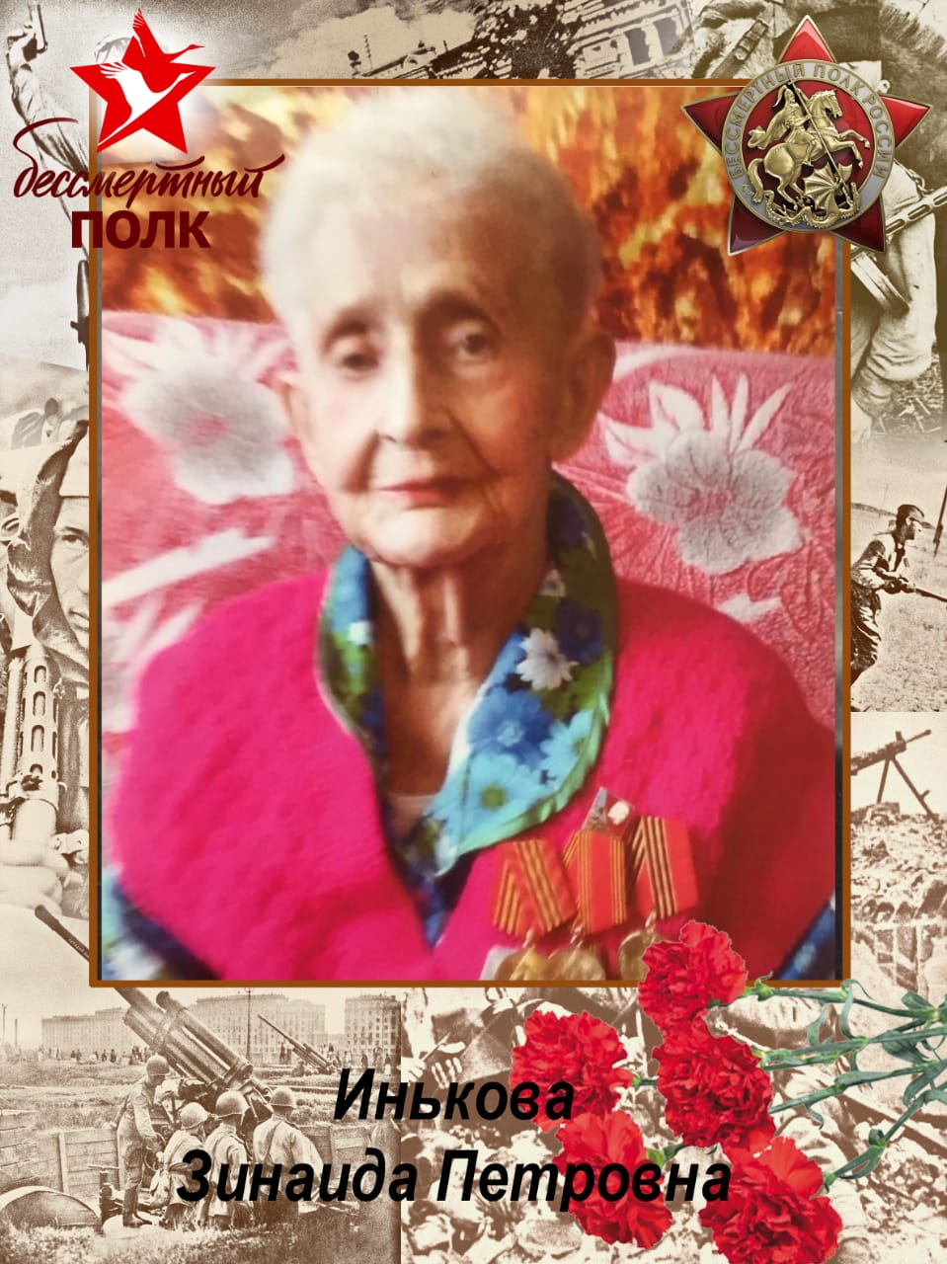
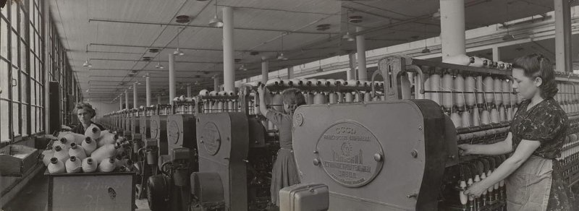
Инькова Зинаида Петровна прабабушка моей мамы.
Когда началась война в 1941 году, ее родной брат Иньков Сергей Петрович ушел на войну, а ее забрали в детский дом, там в 13 лет она пошла работать на ткацкую фабрику Ногинска, шила экипировку для армии. Она была ветераном ВОВ, тружеником тыла. Дожила до 93 лет.

Slide 11
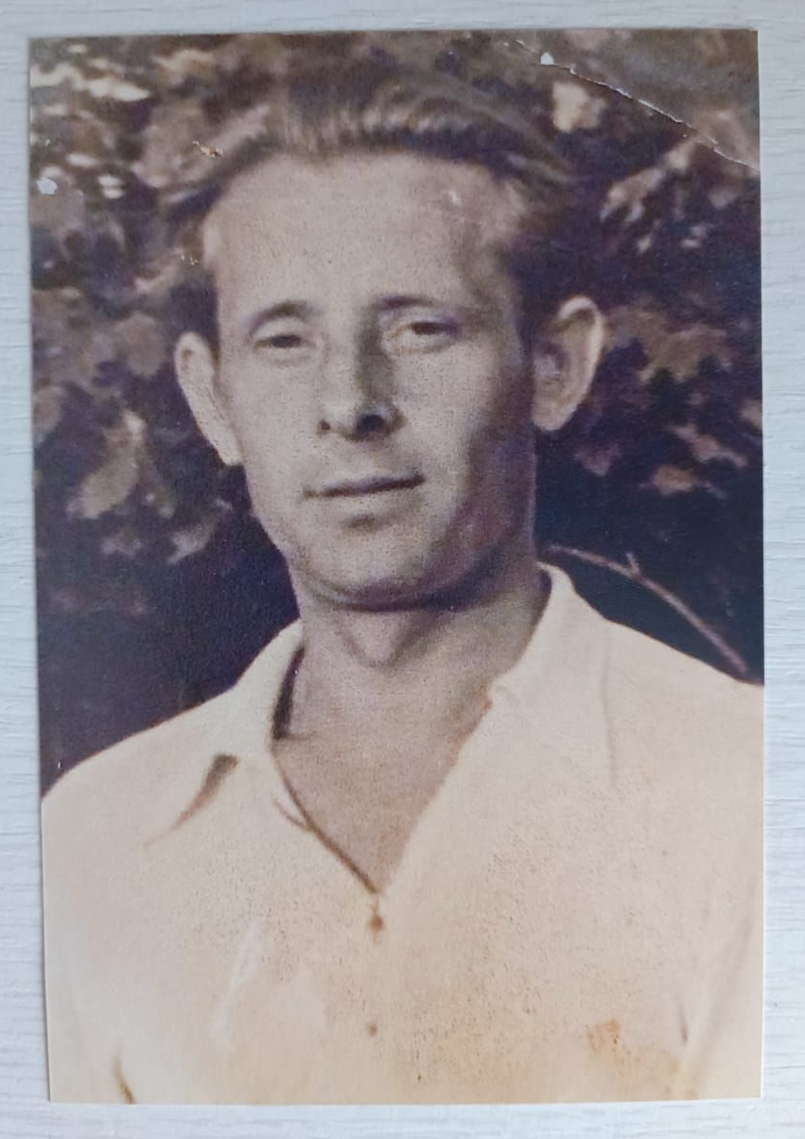
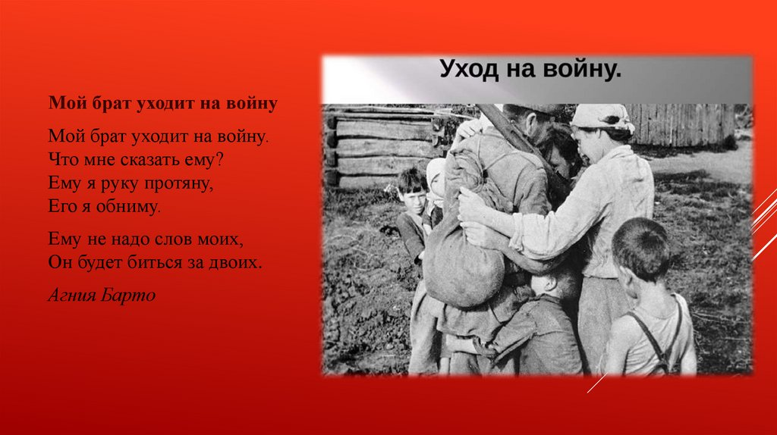
Иньков Сергей Петрович
Прошел всю войну сапером, как только дошел до Ленинграда. Сразу забрал сестру к себе домой.

Slide 12
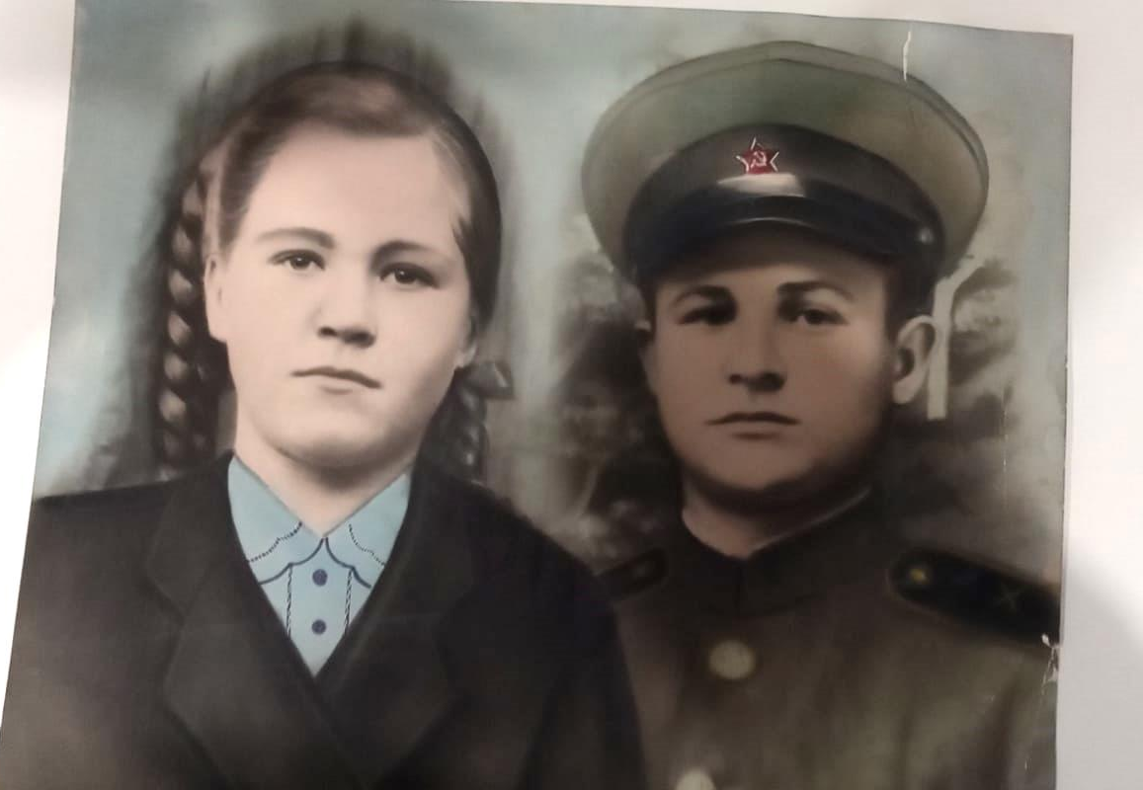
Башкин Александр Платонович и Башкина Вера Михайловна
родители моей бабушки, они были детьми во время войны.

Slide 13
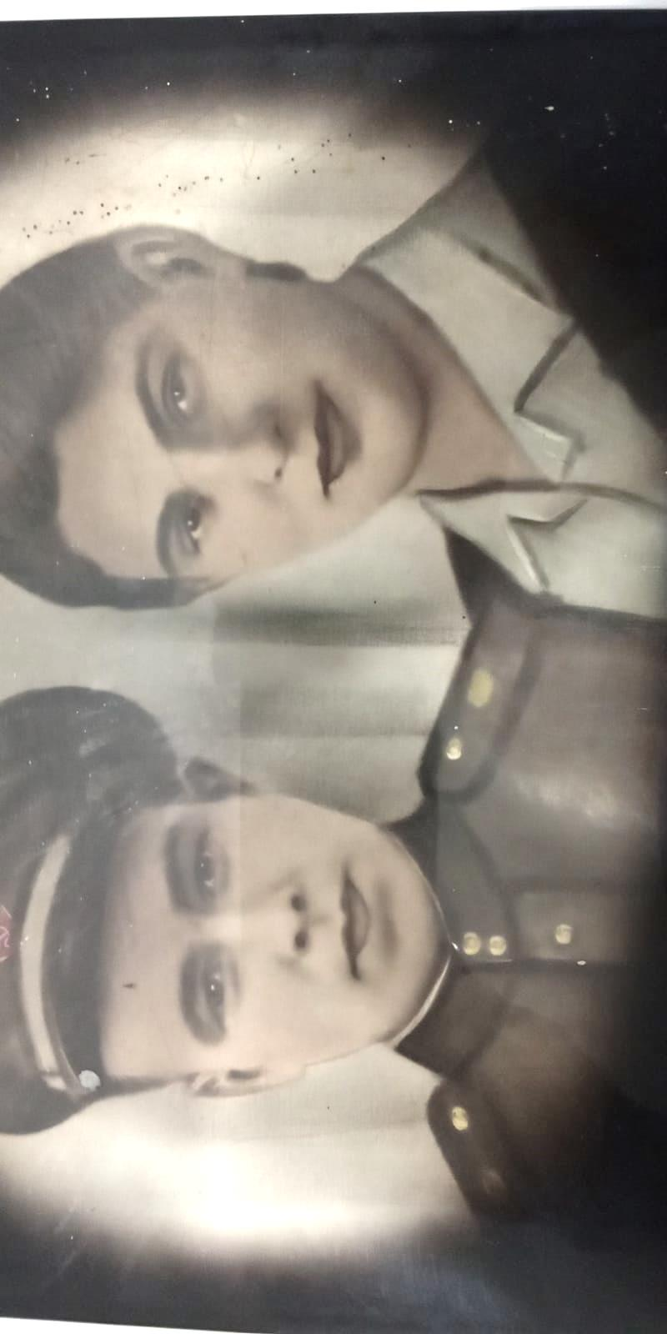
Грунин Юрий Давыдович и Грунина Нина Андреевна
Родители моего дедушки, также были детьми во время войны.

Slide 14
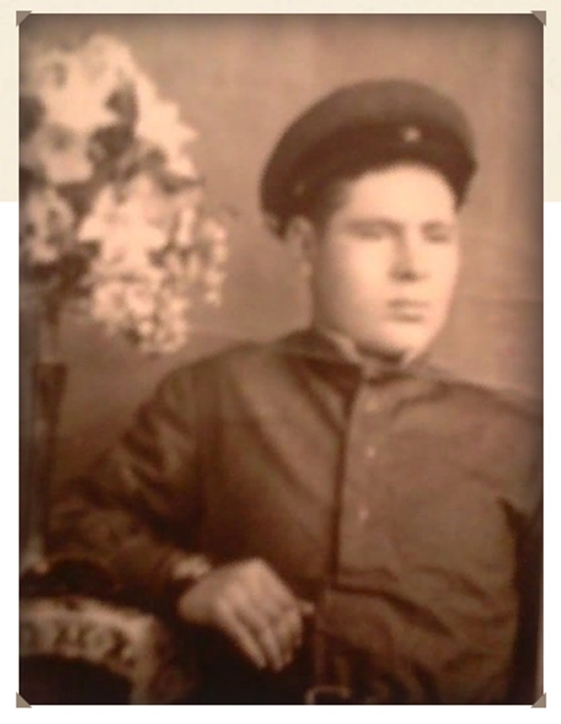
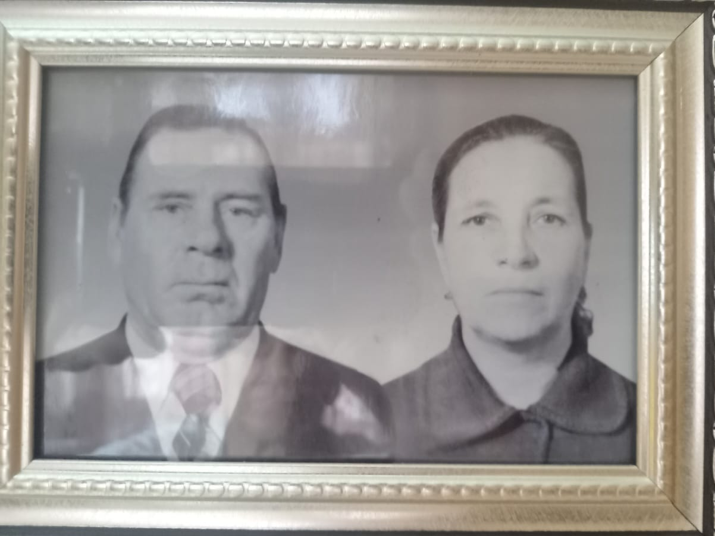
Демяшев Петр Карнилович
Родился в 1924 году, но для того, чтобы пойти на войну, он исправил документы ,чтобы его взяли в армию , на момент , когда началась война в 1941 году ему было 16лет, в армии он работал водителем, работал на полуторке, возил грузы, продукты, боеприпасы.
Хорошо себя зарекомендовал на войне, награжден орденом КРАСНОЙ ЗВЕЗДЫ. Моя мама хорошо помнит, как много было наград на его сюртуке, маленькая она завороженно пересматривала его награды.
На фото Петр Карнилович со своей супругой
Клавдией Ильиничной.

Slide 15


